Slide 1

Testarea permeabilității in vitro. Punte între inovație și reglementare în medicamentele generice topice
Bioinginer Andrei Ivanov
Activitate Cercetare Analitică – Laborator Chimie Umedă

Slide 2
Cuprins
Metoda IVPT – In Vitro Permeation Testing
In Vitro Permeation / Release Test
Rolul metodei IVPT în dezvoltarea farmaceutică a semisolidelor
Încadrarea metodei în contextul ghidurilor regulatorii
Laboratorul de analiză. Necesar pentru testarea permeabilității
Avantaje/Provocări
Concluzii

Slide 3
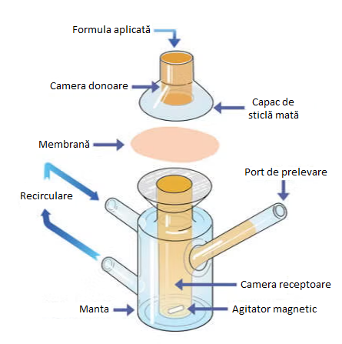
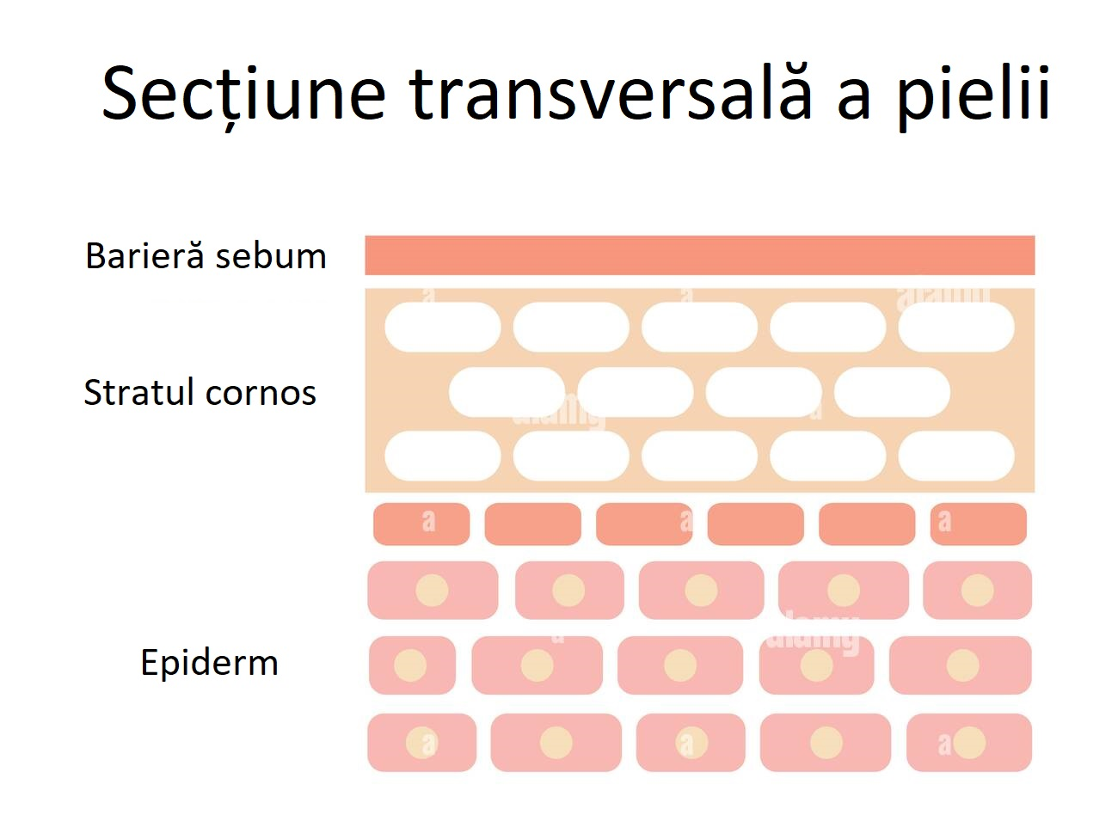
Metoda IVPT – In Vitro Permeation Testing

Slide 4
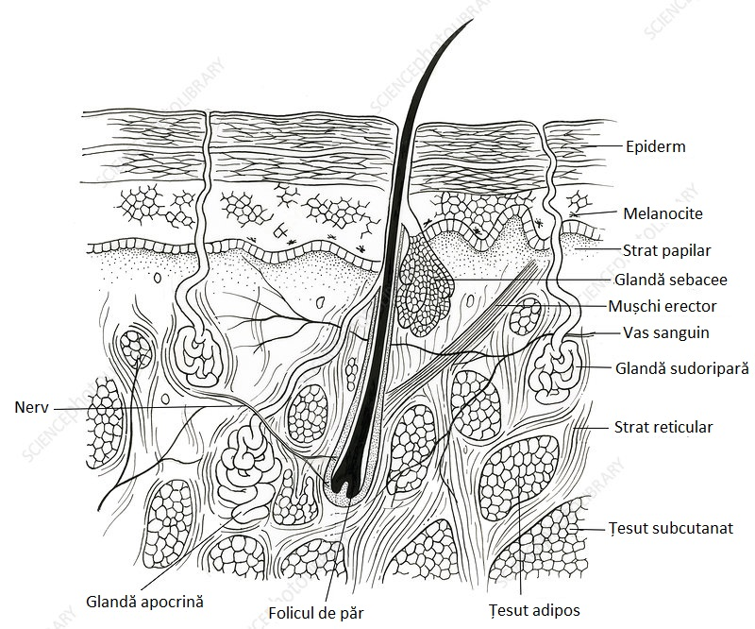
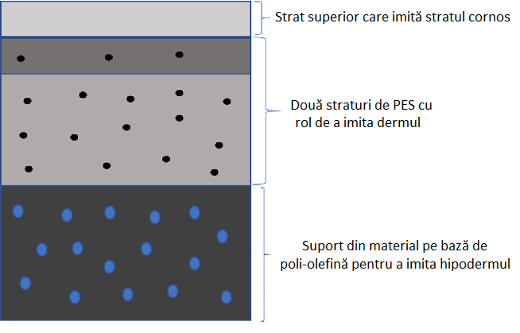
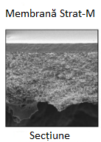
In Vitro Permeation / Release Test
s
Membrană Strat-M sintetică în comparație cu pielea umană

Slide 5
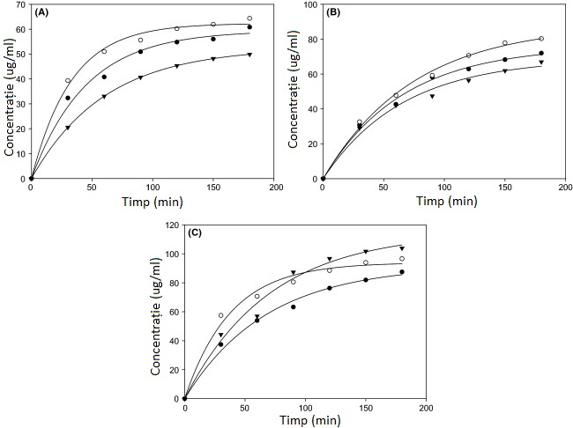
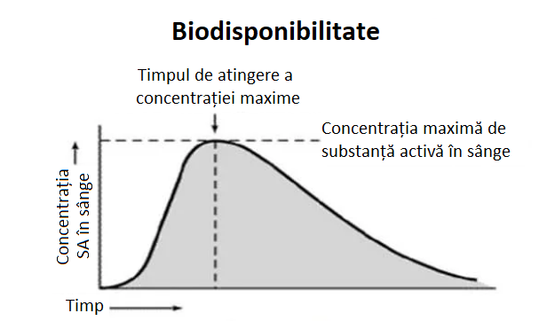
Rolul metodei IVPT în dezvoltarea farmaceutică
Rezultatele in vitro sunt predictive pentru rezultatele referitoare la biodisponibilitate ale studiilor in vivo.

Slide 6
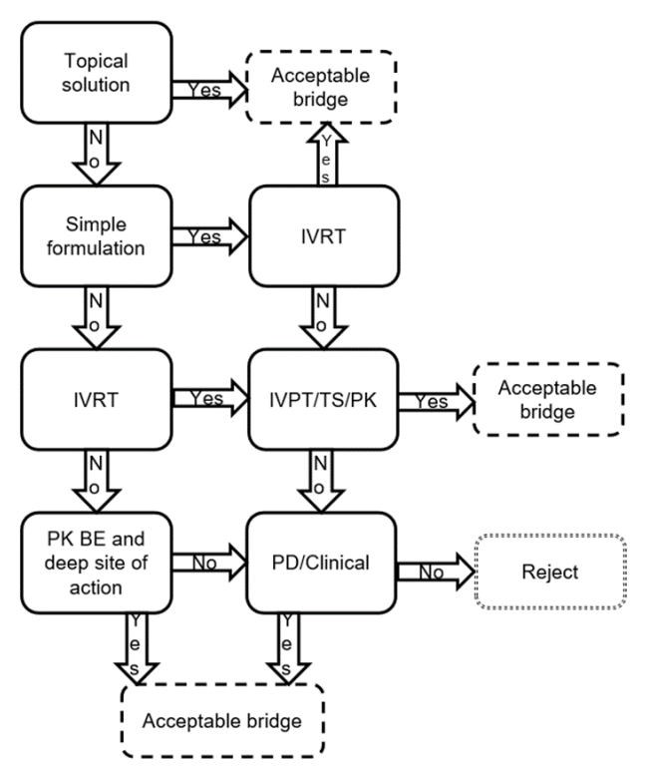
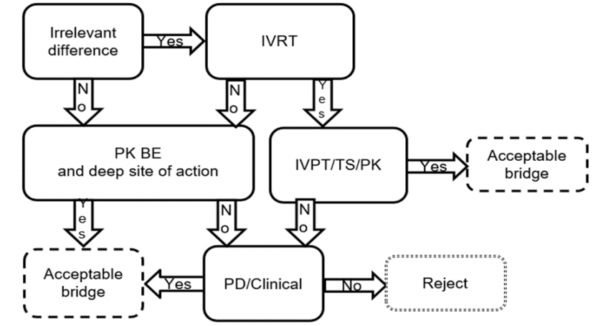
Încadrarea metodei în contextul ghidurilor regulatorii
Arbore decizional I
Arbore decizional II
Trei arbori decizionali stabiliți de EMA (European Medicines Agency). Metoda IVPT se regăsește în doi dintre aceștia.
Legendă: IVRT – In Vitro Release Test; IVPT – In Vitro Permeation Test; TS – Tape Stripping; PK – Pharmacokinetics; PK BE – Pharmacokinetic Bioequivalence study; PD - Pharmacodynamic

Slide 7
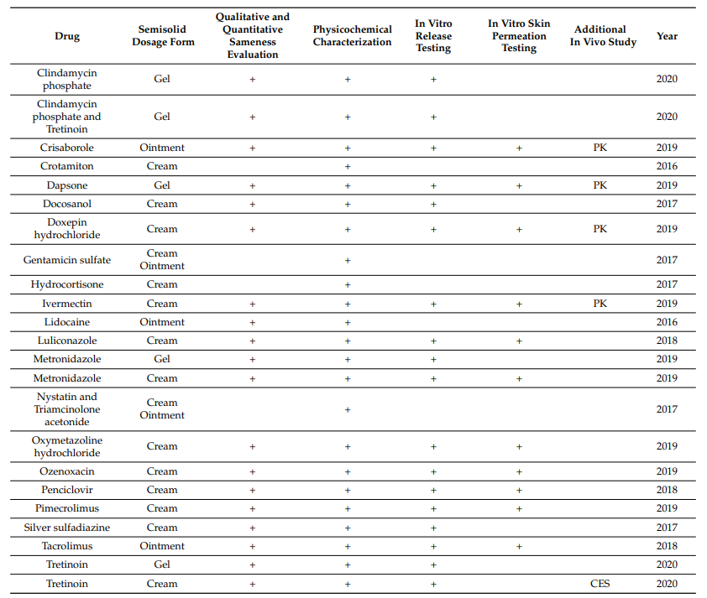
Încadrarea metodei în contextul ghidurilor regulatorii
Recomandări FDA (Food and Drug Administration, USA) specifice pentru produse care prezintă opțiuni in vitro pentru stabilirea bioechivalenței

Slide 8
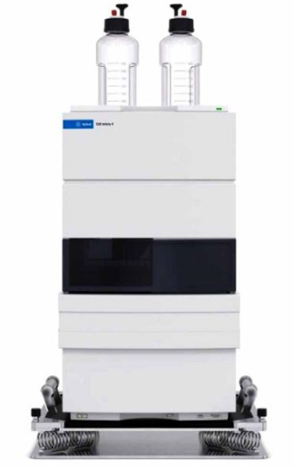
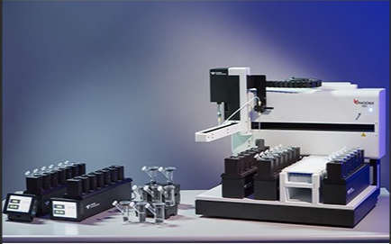
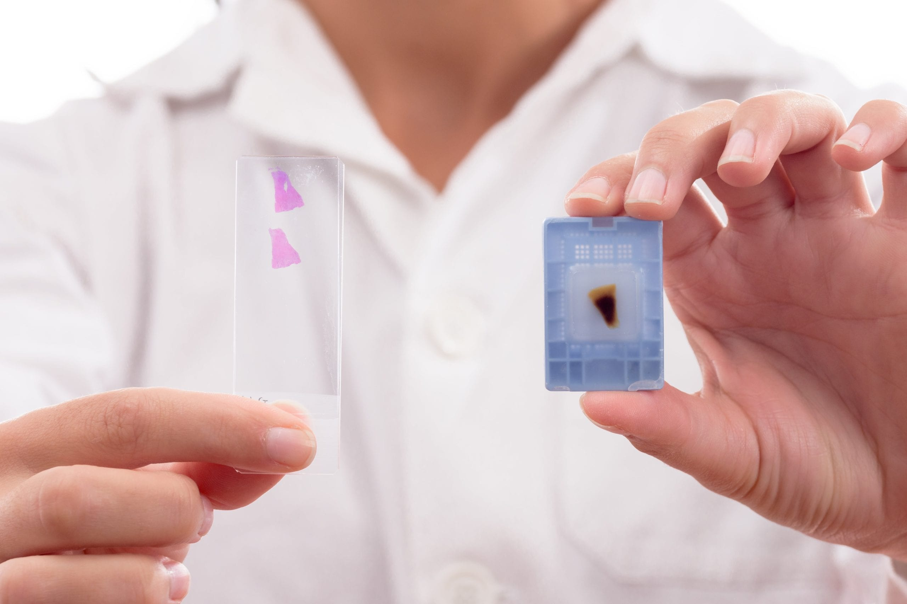
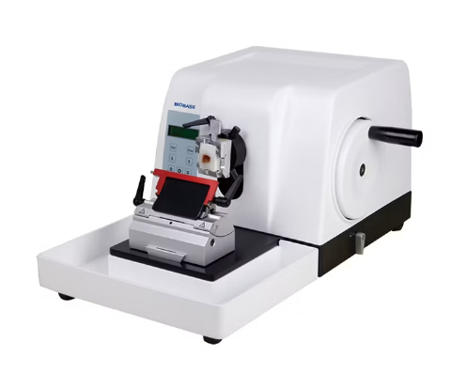
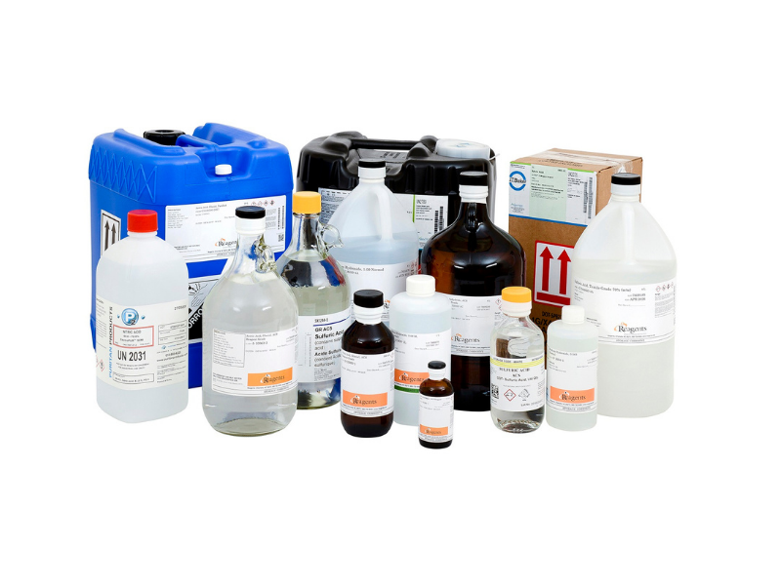
Laboratorul de analiză. Necesar pentru testarea permeabilității
Aparat de difuzie verticală Franz
HPLC UV-VIS
Țesut biologic
- Microtom
- Reactivi

Slide 9
Avantaje / Provocări
Alinierea cu regulamentele emise de organizații internaționale precum EMA - European Medicines Agency sau FDA – Food and Drug Agency
Etic și non-invaziv
Adăugarea de informații valoroase la dosarul de aprobare al unei formulări
Evitarea studiilor clinice costisitoare (în unele cazuri)

Slide 10
Avantaje / Provocări
Obținerea probelor de piele – etic, este necesar parteneriatul cu alte instituții (spitale, universități etc.). Poate duce la costuri suplimentare
Variabilitate crescută și termen limitat de valabilitate a probelor de piele. Metodele analitice necesită validare
Durata crescută a unor astfel de teste față de analize simplificate de tip IVRT – In Vitro Release Test
Lipsa factorilor fiziologici – vascularizare, reacții adverse. Analiza de tip IVPT nu poate înlocui în totalitate studiile clinice

Slide 11
Concluzii
Metoda IVPT – In Vitro Permeation Test reprezintă o analiză valoroasă în dezvoltarea farmaceutică a formulărilor semisolide complexe, oferind informații cu privire la permeabilitatea pielii față de un anumit medicament.
Un avantaj important al acestei tehnici se referă la evitarea studiilor clinice în unele cazuri, reducând astfel semnificativ costurile punerii pe piață a unei formulări semisolide.
Analiza de tip IVPT prezintă numeroase provocări, care pot fi depășite prin planificare și monitorizare riguroasă a pașilor urmați în dezvoltarea și validarea metodelor aplicate pentru formule generice noi

